Slide 1

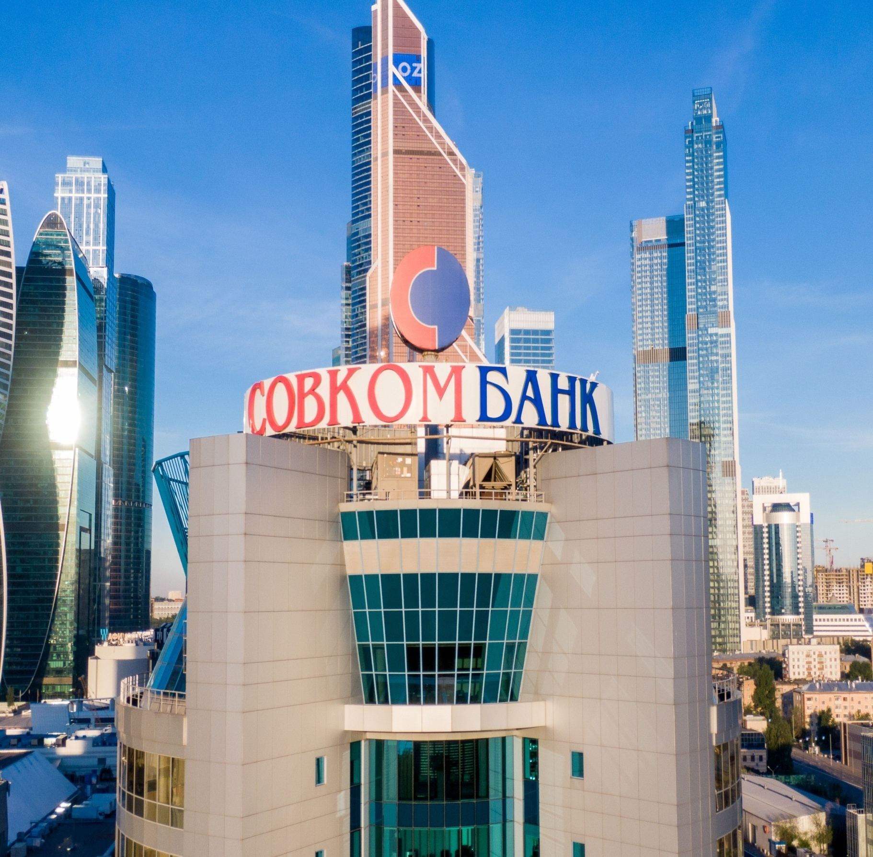
ФЕДЕРАЛЬНОЕ ГОСУДАРСТВЕННОЕ АВТОНОМНОЕ ОБРАЗОВАТЕЛЬНОЕ УЧРЕЖДЕНИЕ
ВЫСШЕГО ПРОФЕССИОНАЛЬНОГО ОБРАЗОВАНИЯ «НАЦИОНАЛЬНЫЙ ИССЛЕДОВАТЕЛЬСКИЙ УНИВЕРСИТЕТ» «ВЫСШАЯ ШКОЛА ЭКОНОМИКИ»
Выпускная квалификационная работа на тему: «Реинжиниринг бизнес-процессов сотрудников банка ПАО «Совкомбанк»
Выполнил:_______________________________________
________________________________________________
________________________________________________
Проверил:_______________________________________
________________________________________________
________________________________________________
2023 год

Slide 2

Цель и задачи исследования
Цель: реинжиниринг бизнес-процесса сотрудника банка.
Задачи:
01
дать характеристику деятельности предприятия финансовой сферы, коммерческого банка ПАО «Совкомбанк»;
02
определить задачи реинжиниринга бизнес-процессов;
03
предложить проект совершенствования бизнес-процесса кадрового электронного документооборота коммерческого банка;
04
оценить экономическую эффективность реинжиниринга в анализируемой финансовой организации.

Slide 3
Объект и предмет исследования
Объект
Предмет
«
«
бизнес-процессы в коммерческом банке ПАО «Совкомбанк»
коммерческий банк ПАО «Совкомбанк»

Slide 4
Актуальность темы исследования
Реинжиниринг бизнес-процессов является важнейшим элементом повестки дня для крупных и небольших компаний во многих отраслях промышленности, среди которых ведущими являются производственный и банковский, финансовый, секторы. Это позволяет организациям взглянуть на свои бизнес-процессы с новой точки зрения, чтобы понять, как их перепроектировать для улучшения работы. В ходе реинжиниринга происходят преобразования деловых процессов.
Реинжиниринг бизнес-процессов необходим компаниям, которые находятся в шаге от банкротства; в данный момент проблем не испытывают, но прогнозируют неизбежные трудности; являются лидерами рынка, ведущими агрессивную маркетинговую политику, не имеющими трудностей в данный момент и, по прогнозам, в обозримом будущем. Иными словами, реинжиниринг нужен как успешным компаниям, так и тем, которые уже завтра могут уйти с рынка.
Реинжиниринг бизнес-процессов позволяет повышать конкурентоспособность и финансовую устойчивость любой коммерческой организации, в том числе и компании финансового сектора.

Slide 5
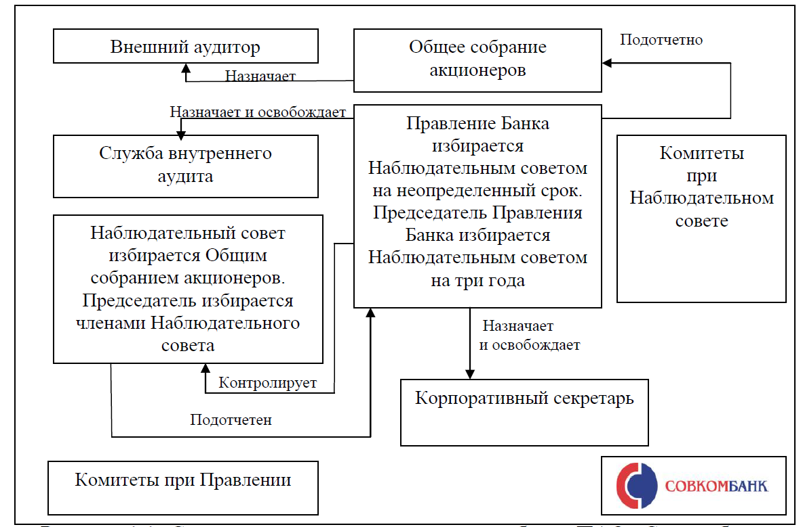
Характеристика деятельности коммерческого банка ПАО «Совкомбанк»

Slide 6
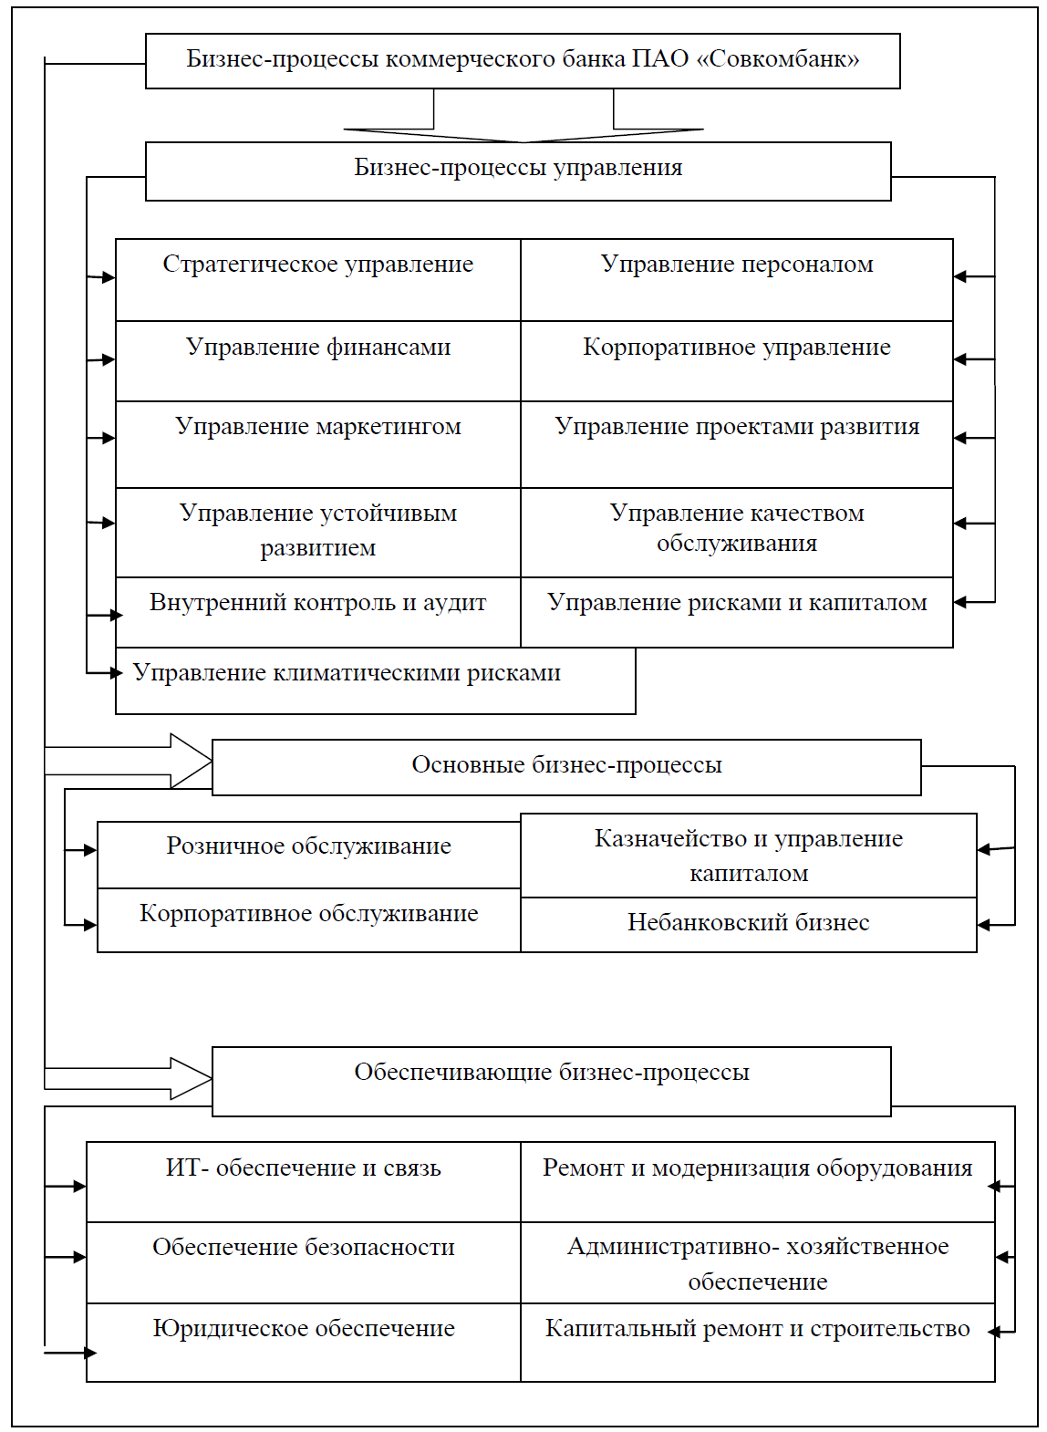

Бизнес-процессы коммерческого банка ПАО «Совкомбанк»
Таблица 1- Бизнес-модель ПАО «Совкомбанк»
№ п/п | Сегменты банка | Ключевые продукты и операции
1 | Розница | залоговое кредитование (автокредиты, ипотека, кредиты под залог недвижимости и автомобилей); обслуживание текущих счетов и срочных вкладов розничных клиентов; банкострахование (комиссионные продукты - включение в программу финансовой защиты и пр.); страхование (жизни, авто, пенсионное и т. п.).
2 | Корпоративный бизнес | кредитование и размещение средств корпораций и субъектов РФ; обслуживание МСП (кредиты, текущие счета, расчетно-кассовое обслуживание); организация выпусков долговых инструментов; цифровая платформа для государственных и коммерческих закупок (28% - доля рынка государственных закупок); услуги лизинга, факторинга; торговое финансирование (аккредитивы, банковские гарантии); операции с драгоценными металлами.
3 | Казначейство и управление капиталом | управление портфелем ценных бумаг (большая часть портфеля - облигации государственных и корпоративных эмитентов); управление капиталом Группы; привлечение оптового фондирования (средства Банка России, межбанковские кредиты, выпуск собственных облигаций, операции РЕПО); перераспределение внутреннего фондирования; управление ликвидностью и рисками; сделки M&A.
4 | Небанковский бизнес | страхование, лизинг, факторинг и др.

Slide 7

Автоматизация бизнес-процессов в ПАО «Совкомбанк»
№ п/п | Интегратор | Продукт | Технология | Год
1 | Собственная разработка банка ПАО «Совкомбанк» | МКС, Pyrus | Управление и контроль лимитов в МКС | 2022
2 | Диасофт (Diasoft) | Diasoft Digital Q.FinancialMarkets (ранее Diasoft FA Treasury) | АБС - Автоматизированные банковские системы | 2021
3 | Практика Успеха | SmartDeal | ИБ - Средства шифрования, Информатизация госфункций, СЭД | 2021
4 | КартСтандарт Процессинговый центр ГК ЦФТ | Проекты ИТ-аутсорсинга | ИТ-аутсорсинг | 2021
5 | РТ Лабс | РТ Лабс: Комплексная платформа доступа к СМЭВ (КПД) | Информатизация госфункций, СОА | 2020
6 | Avaya Россия и СНГ | Avaya one-X | Видеоконференцсвязь | 2020
7 | СКБ Контур | Контур.Экстерн | SaaS - Программное обеспечение как услуга, СЭД, СЭД - Системы потокового распознавания, Учетные системы | 2019
8 | Центр Финансовых Технологий (ЦФТ) | ЦФТ Платформа банковского самообслуживания, Система Быстрых Платежей (СБП) | SaaS - Программное обеспечение как услуга, Системы дистанционного банковского обслуживания | 2019
9 | Национальное бюро кредитных историй (НБКИ) | НБКИ База залоговых автомобилей и другого движимого имущества |  | 2018
10 | Инверсия | Фонд Система автоматизации бэк-офиса казначейства банка | АБС - Автоматизированные банковские системы | 2018
11 | Ростелеком | Ключ Ростелеком | ИБ - Биометрическая идентификация | 2018
12 | Финансовые Информационные Системы (ФИС, FIS, Финсофт) | FIS Platform | BPM, СОА, Средства разработки приложений | 2017
13 | Smart Engines (Смарт Энджинс) | Smart ID Engine (ранее Smart IDReader) | СЭД - Системы потокового распознавания | 2017
14 | SAS Россия (САС Институт) | SAS Marketing Automation (SAS MA) SAS Campaign Management | BI, CRM, CRM - Системы лояльности | 2016
15 | Финансовые Информационные Системы (ФИС, FIS, Финсофт) | FIS Кредиты | ИБ - Система обнаружения мошенничества (фрод) | 2016
16 | Банк Софт Системс (БСС, BSS) | ДБО BS-Client | Системы дистанционного банковского обслуживания | 2015
17 | Maykor (Мэйкор) | Проекты ИТ-аутсорсинга | ИТ-аутсорсинг | 2015
18 | Террасофт (Terrasoft, ТС-Консалтинг) | Bpm`online bank | BPM, CRM, SaaS - Программное обеспечение как услуга | 2013
19 | Неофлекс (Neoflex) | Проекты IP-телефонии | IP-телефония | 2013
20 | Без привлечения консультанта или нет данных | FIS Collection System |  | 2012
21 | Без привлечения консультанта или нет данных | Алиса Голосовой помощник | Речевые технологии | ---

Slide 8
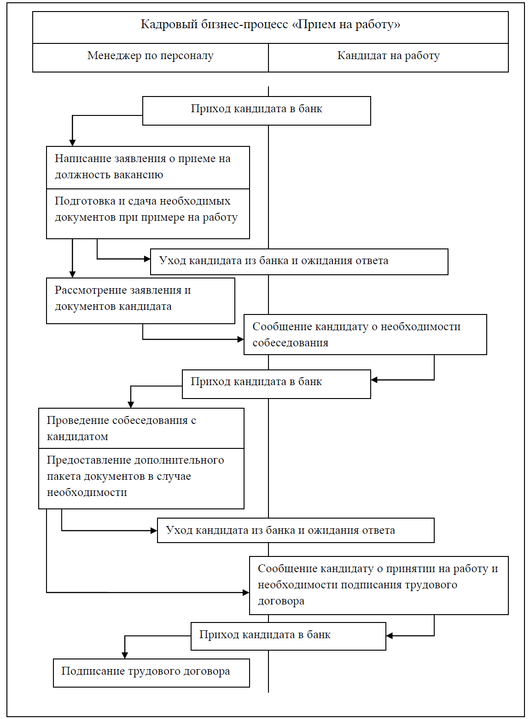
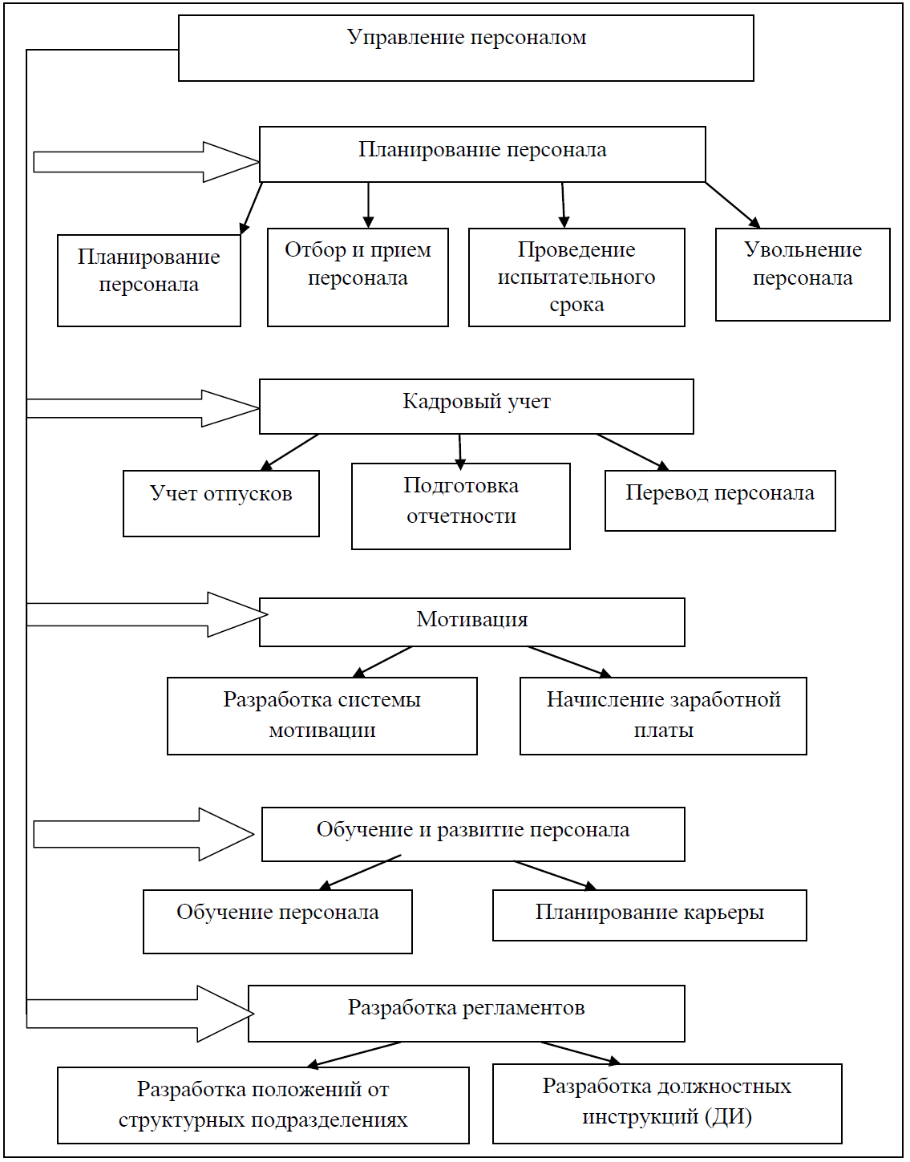
Анализ кадровых бизнес-процессов ПАО «Совкомбанк»
«Кадровый бизнес-процесс «Приём на работу» в нотации Cross Functional Flowchart до реинжиниринга»
«Система кадрового бизнес-процесса в ПАО «Совкомбанк»

Slide 9
Основные пути улучшения кадровых бизнес-процессов
В краткосрочной перспективе
В долгосрочной перспективе
Блокчейн-технология в кадровый электронный документооборот
Программный продукт КЭДО «Directum HR Pro»

Slide 10
Задачи реинжиниринга кадровых процессов с помощью программного продукта КЭДО «Directum HR Pro»
№ п/п | Мероприятия | Задачи реинжиниринга
1 | Совершенствование автоматизации кадрового документооборота | Ускорение кадрового документооборота; исключение потери документов; снижение стоимости документа , его хранения и логистики; упрощение подготовки к проверкам, снижение нагрузки на кадровые службы.
2 | Автоматизация движения персонала | Снижение затрат на кадровые перемещения; обеспечение исполнительной дисциплины ответственных; повышение лояльности сотрудников к работодателю.
3 | Автоматизация оформления отпусков | Снижение затрат на планирование и организацию отпусков; снижение количества времени у сотрудника на оформление или перенос отпуска.
4 | Автоматизация оформления командировок и авансовых отчетов | Снижение трудозатрат при согласовании командировочных документов; снижение к минимуму ошибок при заполнении авансовых отчетов; снижение расходов на печать, пересылку и хранение документов; ускорение подготовки отчетных документов для налоговой и аудиторской проверок.
5 | Дистанционный прием на работу | Ускорение процессов приёма, снижение затрат на оформление новых работников; автоматическая передача сведений о сотруднике в учетную систему.

Slide 11

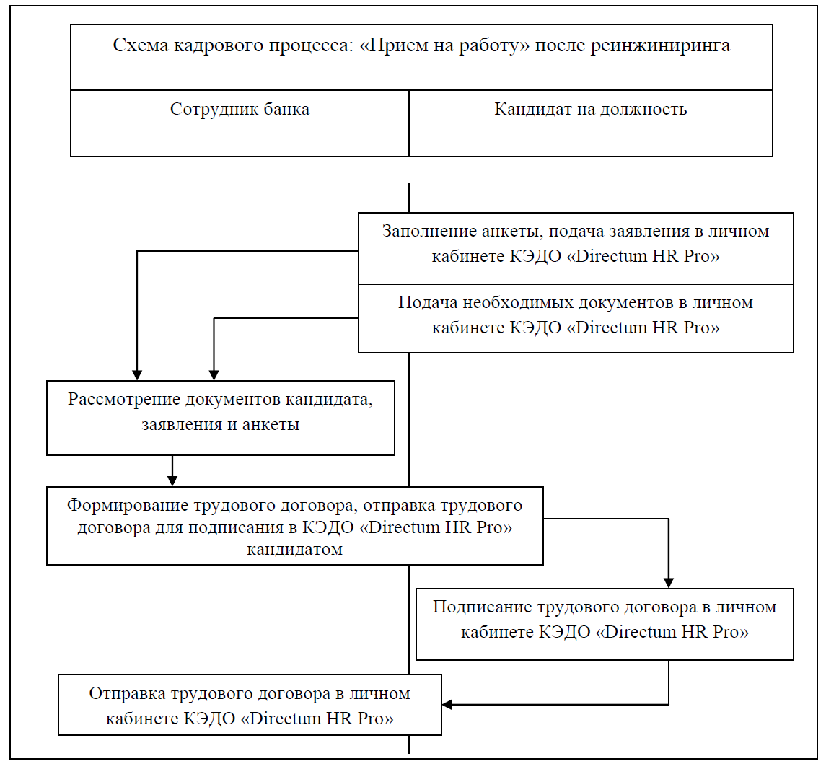
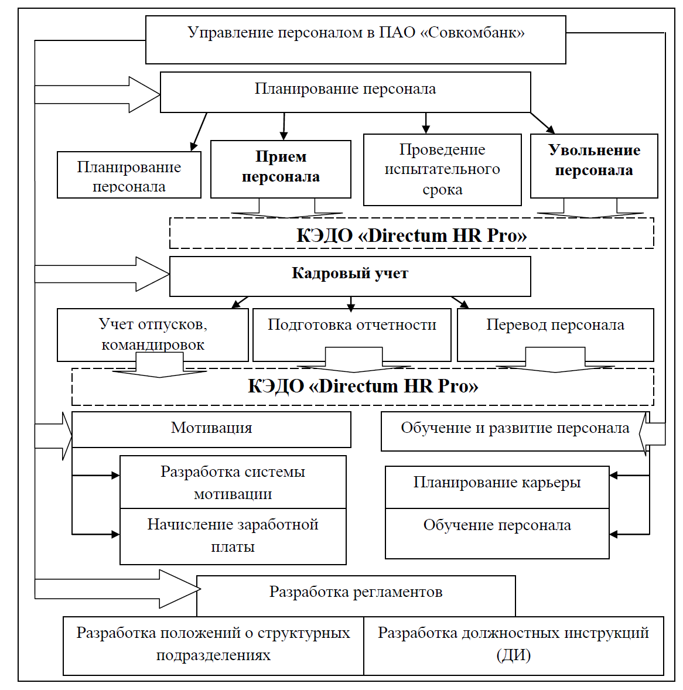
Реинжиниринг кадрового бизнес-процесса коммерческого банка ПАО «Совкомбанк»
Кадровый ЭДО
Движение персонала
Отпуска
Прием на работу
Командировки и авансовые отчеты
«Схема кадрового процесса «Приём на работу» в ПАО «Совкомбанк» после реинжинирингав нотации Cross Functional Flowchart»
«Перевод некоторых функций системы кадрового бизнес-процесса коммерческого банка ПАО «Совкомбанк» в КЭДО»

Slide 12
Экономическая эффективность реинжиниринга кадрового бизнес-процесса коммерческого банка ПАО «Совкомбанк»
№ п/п | Показатели эффективности | Значения | № п/п | Показатели эффективности | Значения
1 | Бизнес эффект от КЭДО |  | 3.2 | Доля отпусков соответствуют трудовому законодательству | 100%
1.1 | Ускоряется кадровый документооборот | В 8 раз | 3.3 | Количество времени занимает у сотрудника оформление или перенос отпуска | ~ 3 минуты
1.2 | Выстраивается удобная коммуникация с работниками по цифровым каналам | 100% сотрудников | 4 | Командировки и авансовые отчеты
1.3 | Исключаются потери документов | 0% | 4.1 | Ниже трудозатраты при согласовании командировочных документов | на 60%
1.4 | Снижается стоимость документа, его хранения и логистики | На 40% и более | 4.2 | Сводятся к минимуму ошибки при заполнении авансовых отчетов | -//-
1.5 | Упрощается подготовка к проверкам, снижается нагрузка на кадровые службы | В 4 раза | 4.3 | Сокращаются расходы на печать, пересылку и хранение документов | -//-
2 | Бизнес эффект: Движение персонала |  | 4.4 | Ускоряется подготовка отчетных документов для налоговой и аудиторской проверок | -//-
2.1 | Снижаются затраты на кадровые перемещения | на 50-70% | 5 | Прием на работу
2.2 | Прозрачно контролируется исполнительская дисциплина ответственных из разных подразделений | --//- | 5.1. | Ускоряются процессы приёма | в 2-3 раза
2.3 | Благодаря безбумажному формату отправки заявлений растет лояльность сотрудников к работодателю | --//- | 5.2. | Снижаются затраты на оформление новых работников | на 50-70%
3 | Отпуска |  | 5.3. | Поддерживается полностью удаленное трудоустройство с подтверждением личности через Госуслуги | -//-
3.1 | Снижаются затраты на планирование и организацию отпусков | до 10 раз | 5.4. | Cведения о сотруднике передаются в учетную систему автоматически | -//-

Slide 13
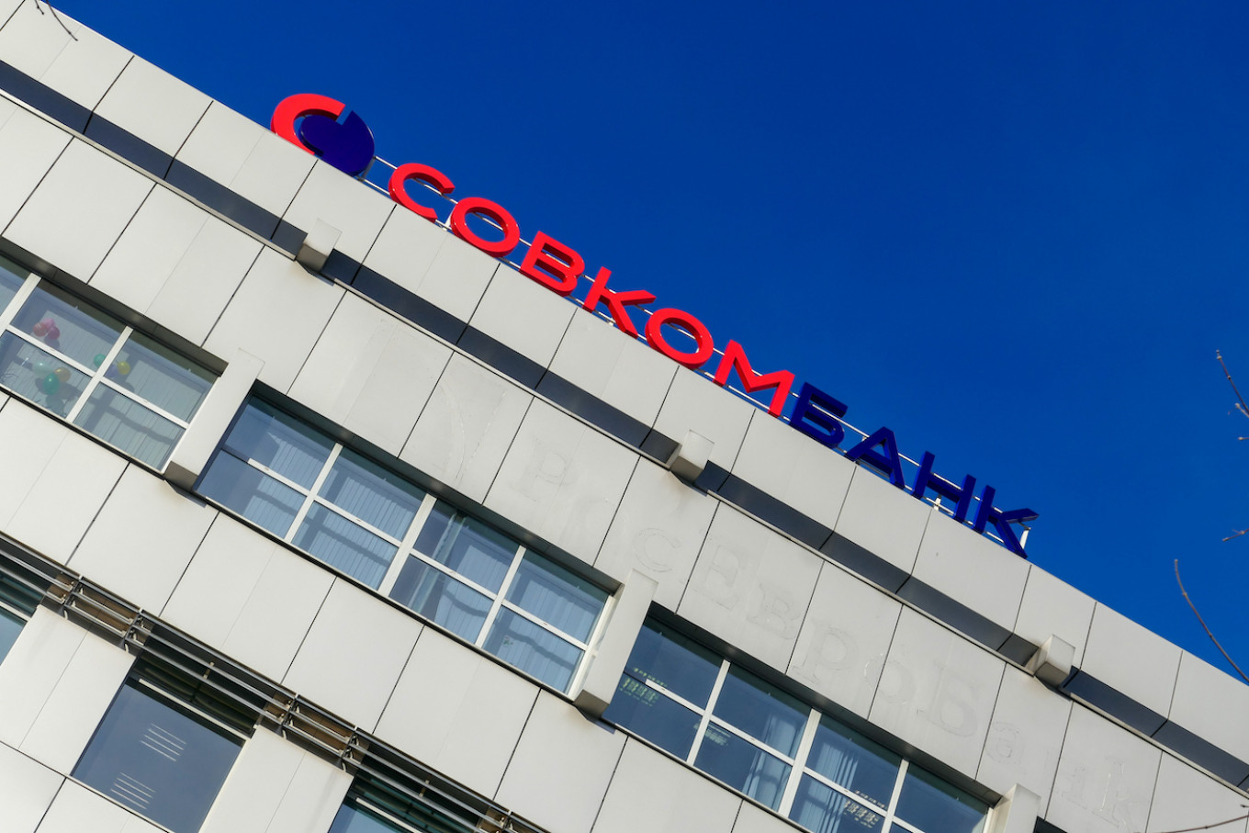
Выводы
Конкурентоспособный программный продукт КЭДО «Directum HR Pro» и понятные показатели эффективности стимулируют к скорейшей реализации предложенных мероприятий в коммерческом банке ПАО «Совкомбанк».
В противном случае, не своевременное внедрение цифровизации в работу банка будет снижать его экономические показатели и конкурентоспособность на занимаемой нише.
На сегодняшний день цифровая экономика диктует свои условия и от цифровизации бизнеса зависит многое, если не всё. В связи с этим, реинжиниринг бизнес-процессов и его постоянное улучшение создадут благоприятные условия для развития любой компании, не исключением является и финансовый сектор.

Slide 14

Спасибо за внимание!

